Slide 1
联通集团 智慧门户使用手册
2019年9月

Slide 2
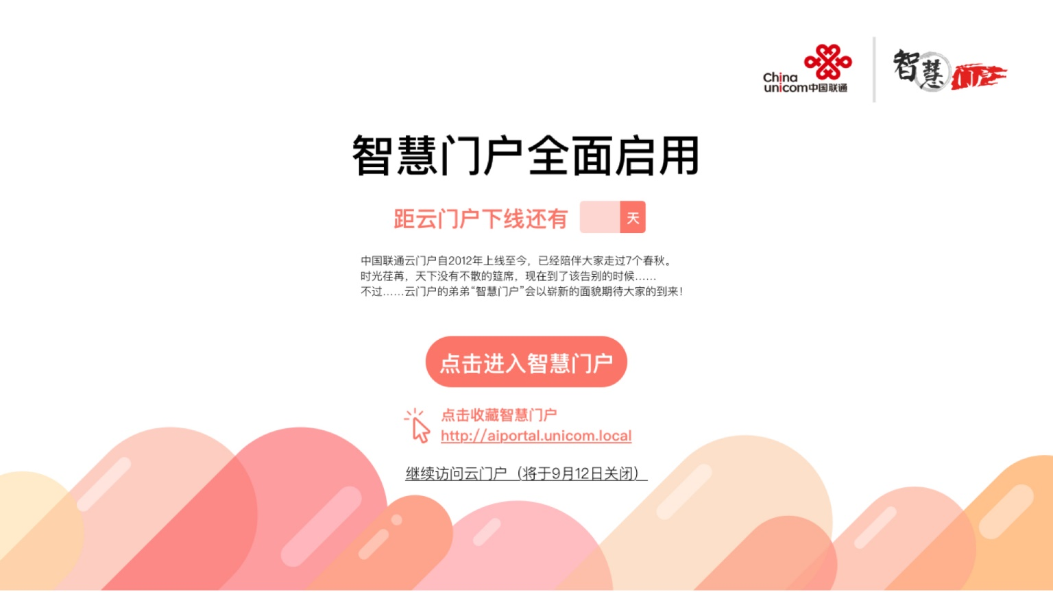
登录方式
1，9.1日—9.12日，门户并行期间，输入云门户地址后跳转到新旧门户选择页面
2，9.12日之后访问云门户地址，跳转到新旧门户选择页面，但无云门户访问入口

Slide 3
登录相关
1，域认证：智慧门户支持域登录
2，IE8版本的浏览器请参照以下ie设置，建议升级到ie11版本，或使用谷歌/火狐浏览器。
如有IE配置问题，请随时与运营支撑部刘实然13020028066、卢杰18811366833联系。

Slide 4
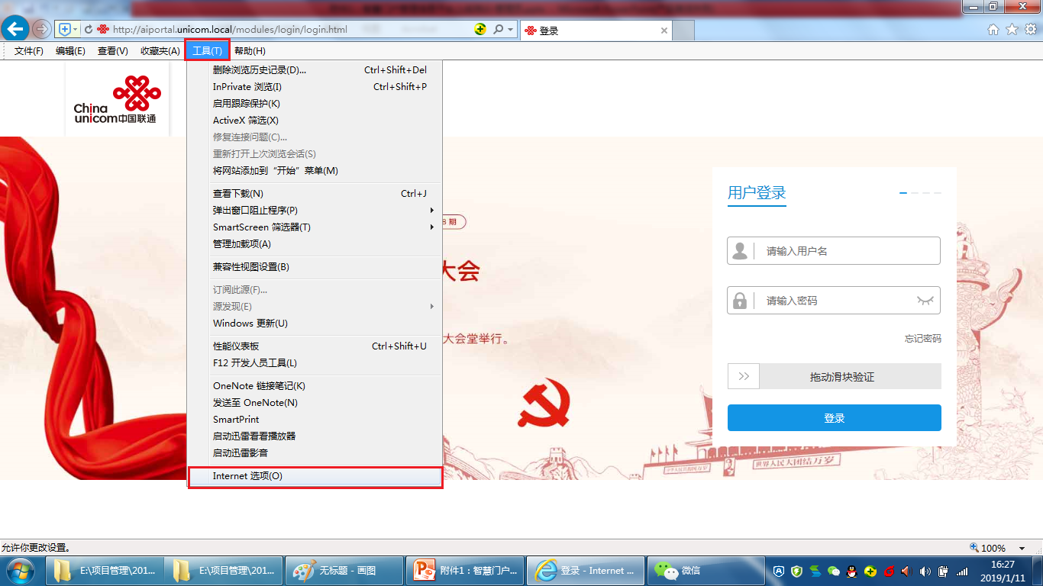
IE浏览器使用智慧门户的设置-第一步
第一步：打开IE浏览器,访问智慧门户生产环境域名：http://aiportal.unicom.local，
选择IE浏览器菜单“工具\Internet选项”，如下图所示：

Slide 5
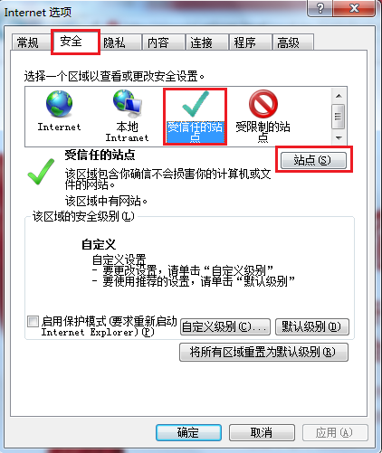
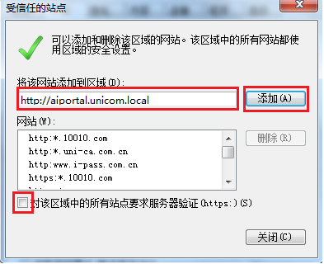
IE浏览器使用智慧门户的设置-第二步
第二步：在“工具\Internet选项”,选择“安全”面板，再选择“受信任的站点”，点击“站点”，http://aiportal.unicom.local默认在受信任站点地址栏，如“对该区域中的所有站点要求服务器验证（https)(S)”打勾则需要去掉，再点击“添加”按钮，即可成功添加智慧门户域名为受信任站点。

Slide 6
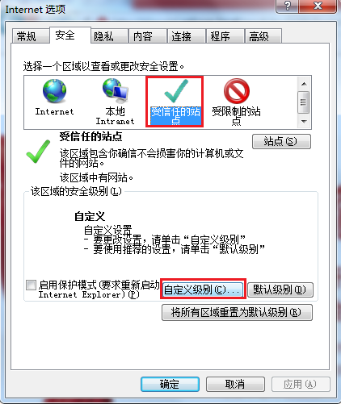
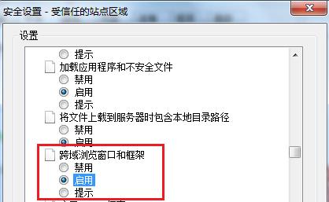
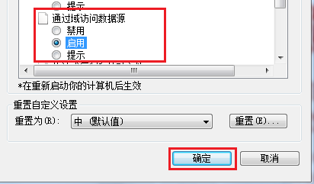
IE浏览器使用智慧门户的设置-第三步
第三步：返回“工具\Internet选项”,选择“安全”面板，选择“受信任的站点”，点击“自定义级别（C）…”按钮，选择“跨域浏览器窗口和框架”和“通过域访问数据源”两个选项为“启用”，再点击“确定”逐步完成受信任站点的安全设置，设置完成后，可输入用户名与密码登入智慧门户。

Slide 7
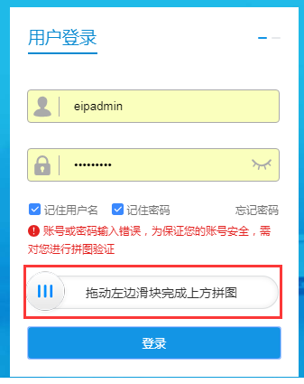
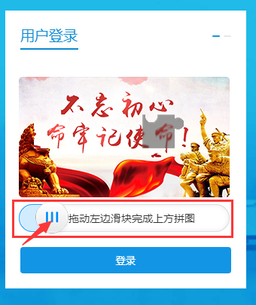
登录页
智慧门户访问地址，http://aiportal.unicom.local/，
账号密码与云门户相同
1，输入账号密码成功登录智慧门户。
2，如连续2次输入错误密码，会提示登录页的滑块图片验证，防止暴力破解密码。
3，如忘记密码可使用忘记密码功能，使用手机验证码找回密码后登录智慧门户。

Slide 8

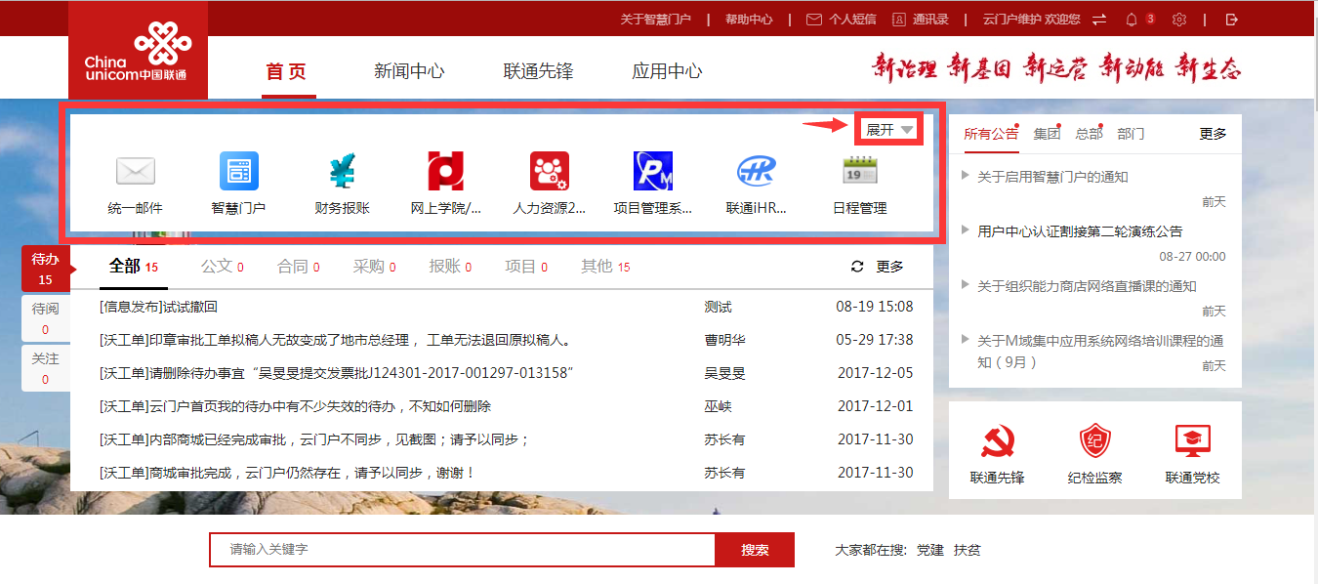
首页-常用应用
成功登录智慧门户后，首页常用应用区域默认展现用户已设置的常用应用图标（此处数据已从云门户常用应用迁移过来），如需维护此处应用图标请使用 图标在应用中心中设置。

Slide 9
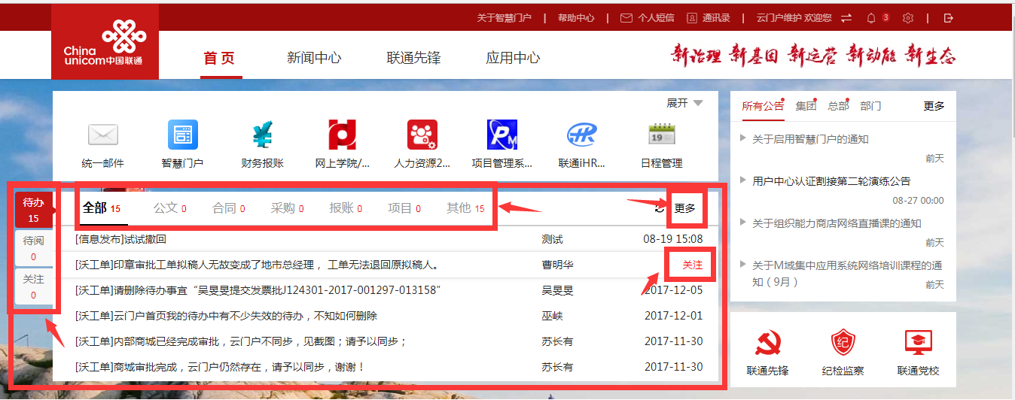
首页-待办待阅区域
1，首页的待办待阅区域，通过左侧的选项卡切换待办/待阅/关注等不同内容的显示信息。如点击待办或待阅的关注按钮，则会显示在关注信息区域。
2，如待办/待阅信息条数过多，可通过该区域右上角的更多按钮展现。
3，点击相应待办分类系统名称则进行分类展现待办/待阅数据

Slide 10
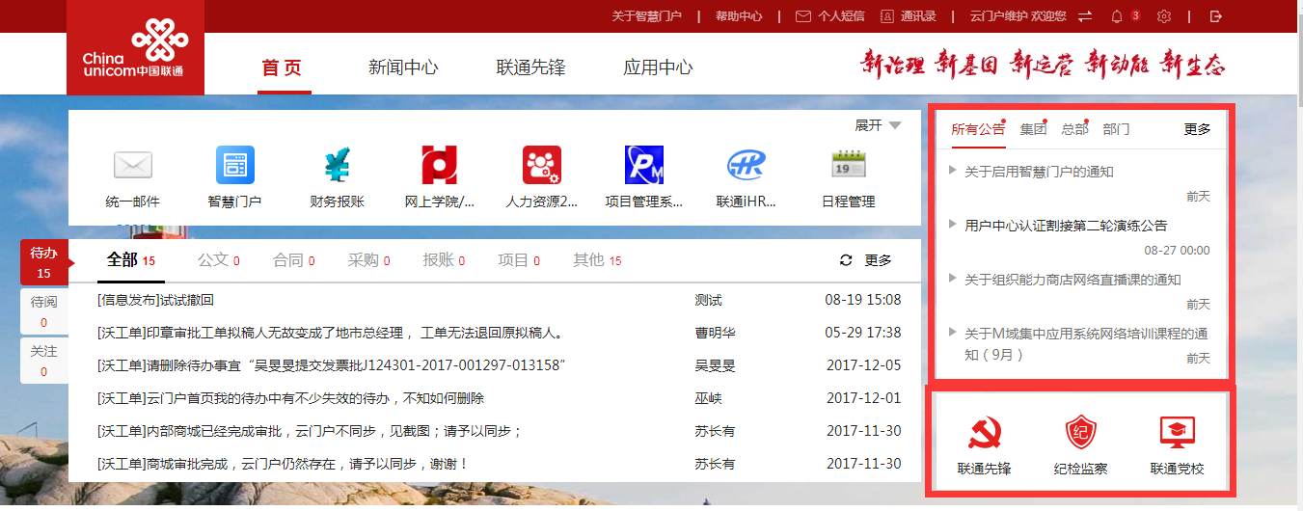
首页-公告栏与重要应用图标
1，公告栏区域(首页右上角)，此处显示集团发布的公告信息
2，重要应用图标，此处显示系统设置的重要应用的图标，方便用户访问重要应用。

Slide 11
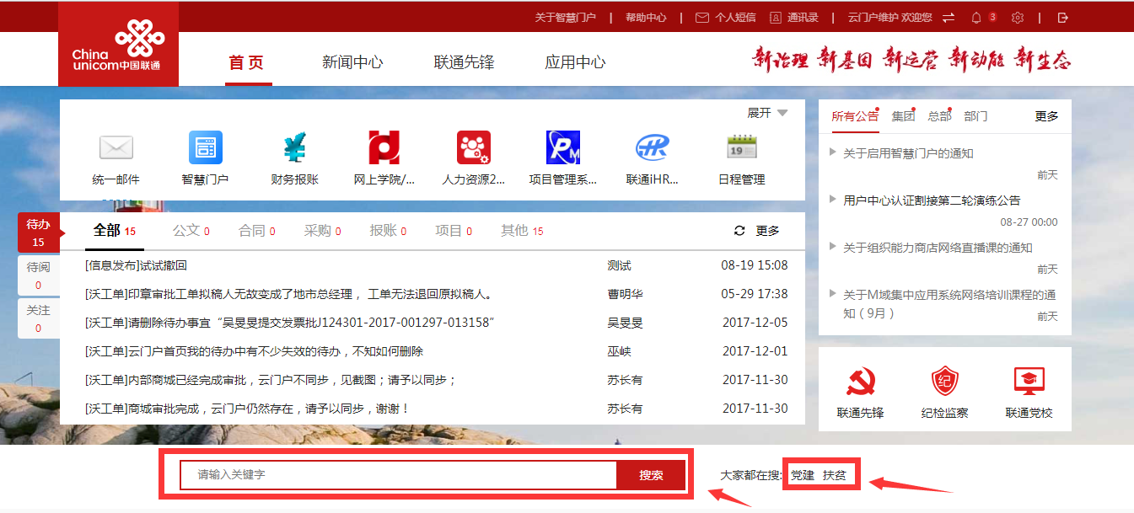
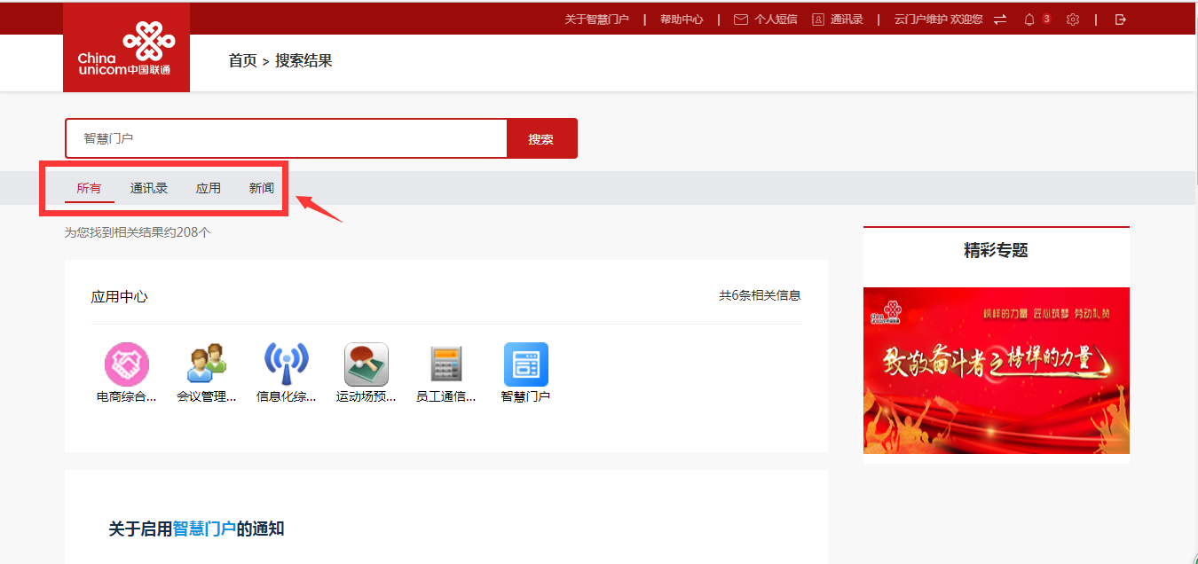
首页-统一搜索
1，统一搜索功能，智慧门户是聚合搜索，分类展现。
2，搜索框后的搜索关键字，是系统配置引导用户搜索的关键字。
通过分类按钮，展示不同的搜索结果

Slide 12
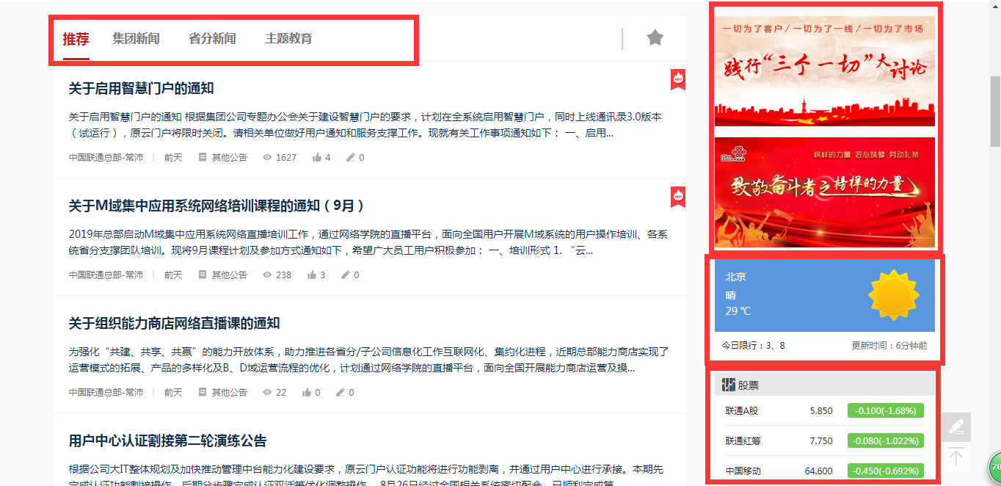
首页-信息区域
1，左侧显示智慧门户的信息发布内容。推荐的内容是根据系统推荐文档、文档重要度、文档浏览量、用户浏览习惯等多维度信息智能推送文档信息。推荐右侧的集团新闻/省分新闻/主题教育则显示该标签分类的文档信息。
2，右侧显示首页专题内容、天气、股票视图等信息

Slide 13
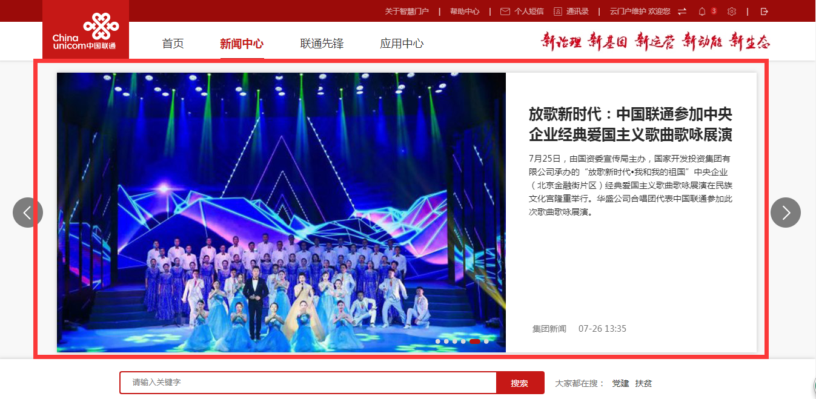
新闻中心-轮播图
1，新闻中心页，上方显示热点新闻的轮播图。
2，沃搜索功能。

Slide 14
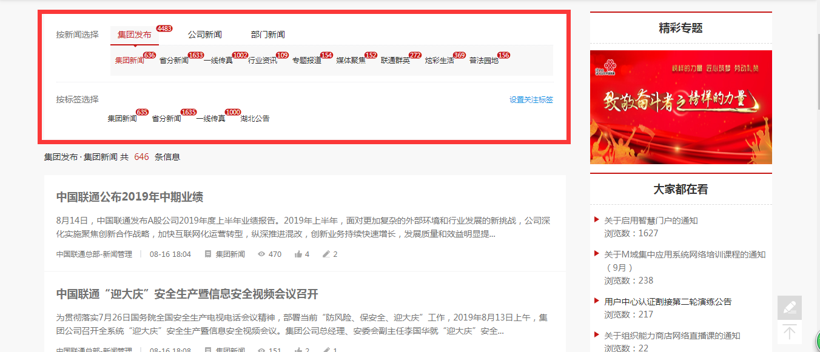
新闻中心-文档区域
新闻中心页，下方显示智慧门户的信息发布区域。可通过分类或标签等不同的方式浏览智慧门户的信息。

Slide 15
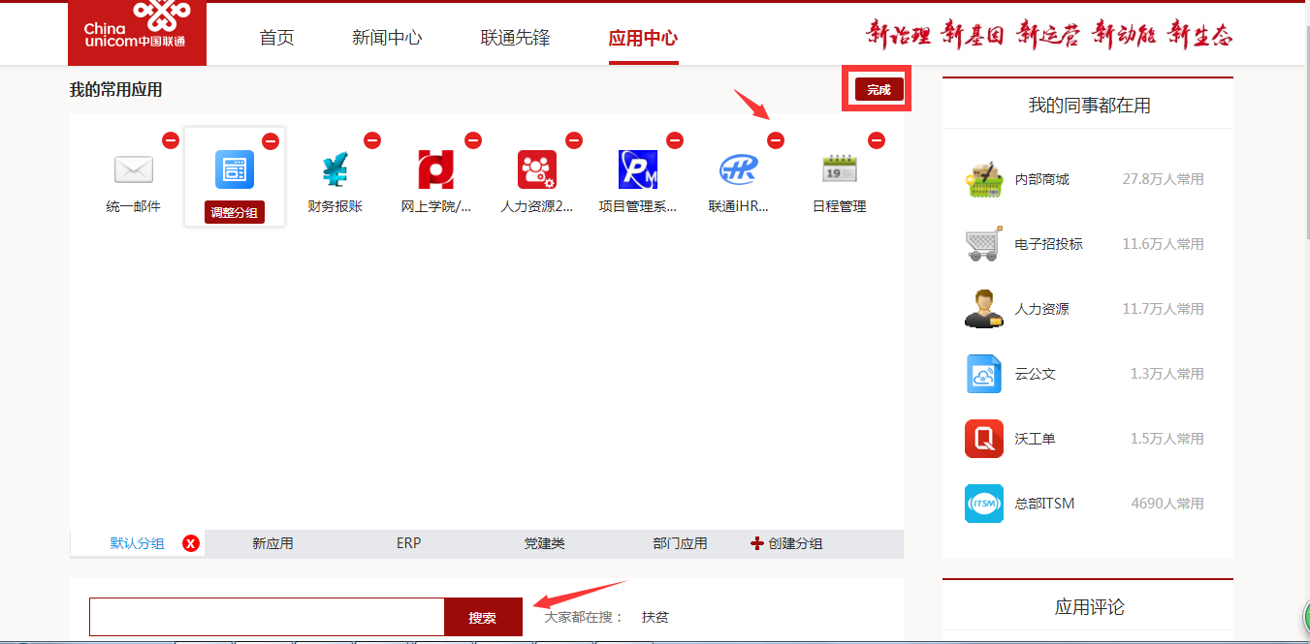
应用中心
1，应用中心中，点击管理按钮，可直接通过新增，删除按钮将应用添加/删除在常用应用中。
2，搜索功能，可搜索应用系统图标。

Slide 16
支撑方式
1，热线、请拨打集团统一受理热线010-67882255-4-1咨询。
2，沃工单，在【沃工单】-【新建工单】中发起【IT支撑--M域非大ERP--云门户/智慧门户系统】
3，邮 箱：hqs-zhmh@chinaunicom.cn
智网智慧门户系统接口人：刘实然 13020028066

Slide 17
谢谢各位！

